Slide 1
Impactos sociales y económicos de los cambios en la estructura por edad de la población y sus consecuencias para el logro de los ODS en El Salvador
CNTT y trabajo productivo no remunerado
Septiembre 2018

Slide 2
Contenido
1. ODS priorizados por el Gobierno de El Salvador
2. ¿Está El Salvador tomando ventaja de su dividendo demográfico?
3. ¿Cuál es la contribución del trabajo productivo no remunerado y su relación con el dividendo de género en El Salvador?
4. ¿Es el sistema de protección social sostenible en el largo plazo dada la transición demográfica del país?
5. Recomendaciones

Slide 3
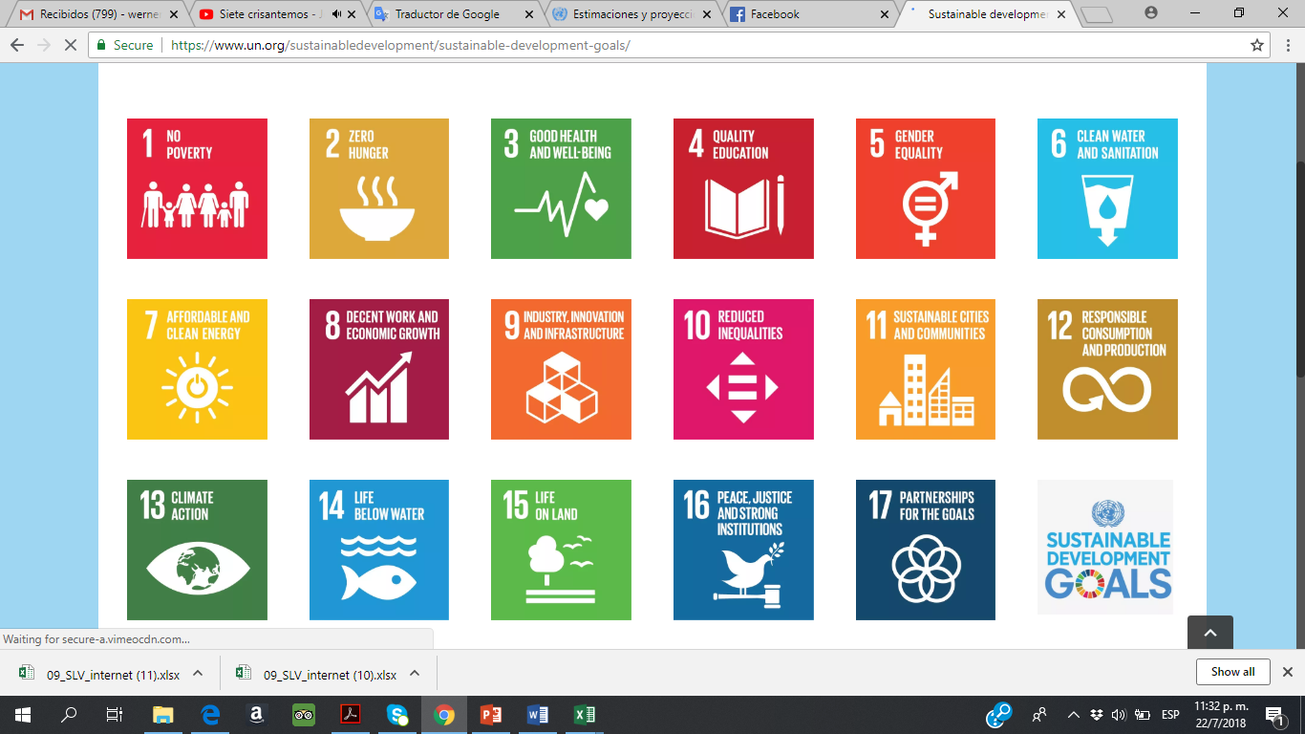
1. ODS priorizados por el Gobierno de El Salvador
En 2016, las autoridades gubernamentales del país realizaron un ejercicio de priorización de la Agenda 2030, en el cual se seleccionaron nueve ODS a los que se les dará prioridad en el mediano plazo.
Fuente: tomado de PNUD.

Slide 4

1. ODS priorizados por el Gobierno de El Salvador

Slide 5
1. ODS priorizados por el Gobierno de El Salvador
Adicionalmente, las autoridades de El Salvador consideran el ODS 8, trabajo decente y crecimiento económico, “[…] como un objetivo fundamental para poder alcanzar los demás ODS a través del crecimiento inclusivo y el trabajo decente” (GOES, 2017: 11). Por ello, los esfuerzos encaminados a cumplir con este objetivo se tornan fundamentales.
Por otra parte, al interior de los ODS no priorizados, se han seleccionado 29 metas, por lo que, en total, El Salvador dará prioridad a 117 metas al año 2019 (GOES, 2017).

Slide 6
1. ODS priorizados por el Gobierno de El Salvador
Bajo este contexto las preguntas de investigación planteadas fueron:
¿Está El Salvador tomando ventaja de su dividendo demográfico?
2. ¿Cuál es la contribución del trabajo productivo no remunerado y su relación con el dividendo de género en El Salvador?
3. ¿Es el sistema de protección social sostenible en el largo plazo dada la transición demográfica del país?

Slide 7

1. ODS priorizados por el Gobierno de El Salvador
ODS seleccionados para análisis en la investigación:

Slide 8
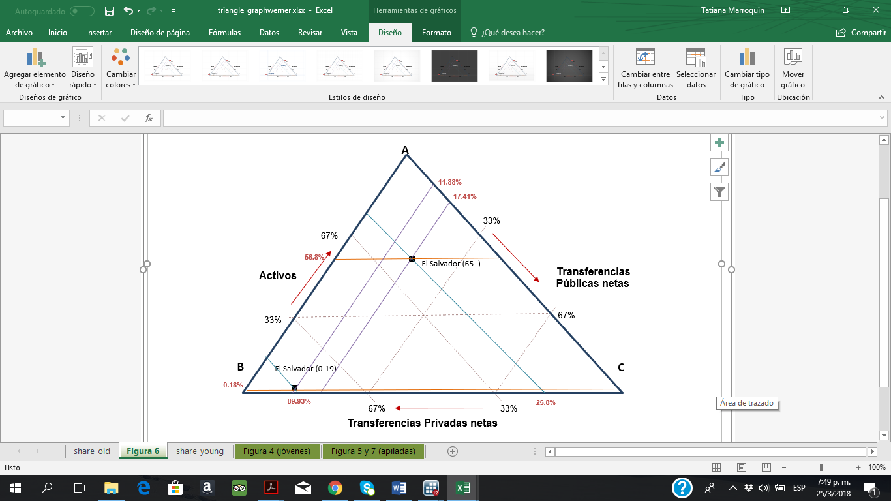
1. ODS priorizados por el Gobierno de El Salvador
Se utilizaron las CNT y las CNTT para conducir el análisis
El Salvador 2010. Déficit de ciclo de vida
El Salvador 2010. Mecanismos de soporte
Fuente: estimación propia con base en Peña y Rivera (2016).

Slide 9
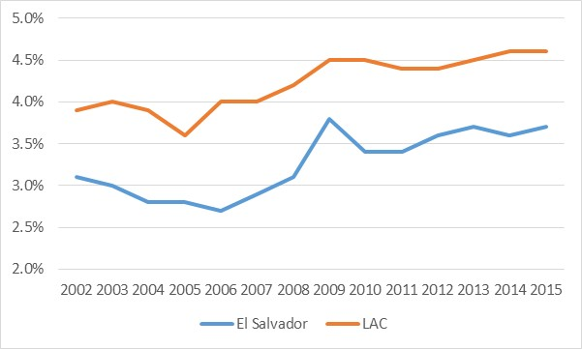
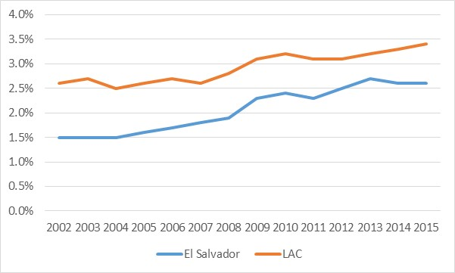
2. ¿Está El Salvador tomando ventaja de su dividendo demográfico?
El Salvador y ALC 2002-2015. Gasto público en educación (% PIB)
El Salvador y ALC 2002-2015. Gasto público en salud (% PIB)
Fuente: Estimación propia con base en Cepal (2018).

Slide 10
2. ¿Está El Salvador tomando ventaja de su dividendo demográfico?
El Salvador 1995-2016. Acceso a seguridad social (% PIB)
El Salvador 1995-2016. Índice de productividad por sector
Fuente: Estimaciones propias con base en BID (2018) y Banco Central de Reserva de El Salvador.

Slide 11



2. ¿Está El Salvador tomando ventaja de su dividendo demográfico?
La producción por consumidor efectivo es definida como:
es el número efectivo de trabajadores
es el número efectivo de consumidores
El número efectivo de trabajadores y consumidores se define de la siguiente forma:
Relación de soporte
“la tasa en que aumentaría el ingreso por consumidor efectivo si la productividad por trabajador permaneciese constante y lo único que cambiase fuera la estructura de edades de la población” (Rosero y Robles, 2008:5).
Dividendo demográfico

Slide 12
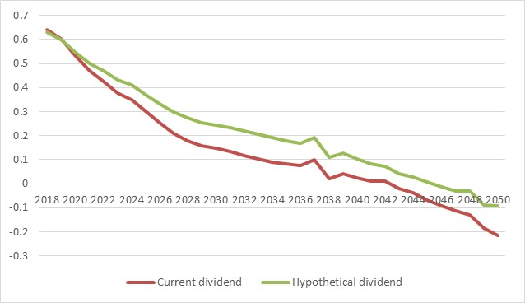
2. ¿Está El Salvador tomando ventaja de su dividendo demográfico?
Simulando el impacto de un incremento en el acceso a seguridad social de 26.95% a 50.00% en el dividendo demográfico
El Salvador 2018-2050. Dividendo demográfico actual e hipotético
Fuente: Elaboración propia con base en Peña y Rivera (2016) y Digestyc et al. (2010).

Slide 13
2. ¿Está El Salvador tomando ventaja de su dividendo demográfico?
El Salvador 1970-2050. Dividendo demográfico actual e hipotético
PIB crecimiento 2% 2018-2033 |  | 1970-2033 | 2018-2033 | 2034-2050
Dividendo acumulado | Actual | 22.35 | 4.997 | -0.403
 | Hipotético | 24.44 | 6.028 | 1.05
Tasa promedio de crecimiento del dividendo | Actual | 0.349 | 0.312 | -0.024
 | hipotético | 0.382 | 0.377 | 0.062
Fuente: Elaboración propia con base en Peña y Rivera (2018) y Digestyc et al. (2010).

Slide 14
3. Contribución del trabajo productivo no remunerado y su relación con el dividendo de género en El Salvador

Slide 15
3. Contribución del trabajo productivo no remunerado y su relación con el dividendo de género en El Salvador
Es necesario incorporar una cuenta satélite que incluya la inversión de tiempo y las transferencias de tiempo entre personas, de aquellas actividades productivas no incluidas en las Cuentas Nacionales. Estas cuentas, denominadas Cuentas Nacionales de Transferencia de Tiempo (NTTA por sus siglas en inglés).
Se utilizó el módulo de uso del tiempo de la Encuesta de Hogares y Propósitos Múltiples de 2010
Este cuestionario se aplica a miembros del hogar de diez años o más.

Slide 16
3. Contribución del trabajo productivo no remunerado y su relación con el dividendo de género en El Salvador
Las macro actividades y sus componentes se pueden clasificar como: i) producción remunerada (aparece en las cuentas nacionales), ii) producción no remunerada (fuera de las cuentas nacionales) y iii) actividades no productivas (Jiménez-Fontana, 2016).

Slide 17
3. Contribución del trabajo productivo no remunerado y su relación con el dividendo de género en El Salvador
  La diferenciación entre las tres categorías mencionadas atendió a dos criterios: i) la actividad es contabilizada por las cuentas nacionales y ii) se podría contratar a una tercera persona para que desarrolle esa actividad (criterio de la tercera persona propuesto por Reid (1934)).
  Las actividades que cumplen con ambos criterios se consideran como remuneradas, las que cumplen únicamente con el segundo criterio se clasifican como productivas no remuneradas y las que no cumplen con ninguno de los dos criterios se clasifican como actividades no productivas.

Slide 18
3. Contribución del trabajo productivo no remunerado y su relación con el dividendo de género en El Salvador
Clasificación de actividades productivas seleccionadas según las CNTT
1. Limpieza del hogar
2. Lavar, planchar y actividades logadas a la conservación de la vestimenta
3. Preparación de alimentos (incluye servir la comida, tender la mesa, recoger y lavar los platos)
4. Mantenimiento y reparaciones de la vivienda
5. Mantenimiento de césped y jardines
6. Administración del hogar (pagos relacionados a vivienda, llamadas, entre otros)
7. Cuidado de mascotas
8. Compra de bienes y servicios para el hogar
9. Transporte (relacionado a actividades de cuido y compra de bienes y servicios)
10. Recolección de madera o agua
11. Cuidado de niños y niñas (interior y fuera del hogar)
12. Cuidado de adultos/as y personas mayores (al interior y fuera del hogar)
13. Voluntariado y otras actividades

Slide 19
3. Contribución del trabajo productivo no remunerado y su relación con el dividendo de género en El Salvador
El Salvador 2010. Distribution del tiempo entre hombres y mujeres
Fuente: Elaboración propia con base en Peña y Rivera (2016) y Digestyc (2010a).

Slide 20
3. Contribución del trabajo productivo no remunerado y su relación con el dividendo de género en El Salvador

Slide 21
3. Contribución del trabajo productivo no remunerado y su relación con el dividendo de género en El Salvador

Slide 22
3. Contribución del trabajo productivo no remunerado y su relación con el dividendo de género en El Salvador

Slide 23
3. Contribución del trabajo productivo no remunerado y su relación con el dividendo de género en El Salvador

Slide 24
3. Contribución del trabajo productivo no remunerado y su relación con el dividendo de género en El Salvador

Slide 25
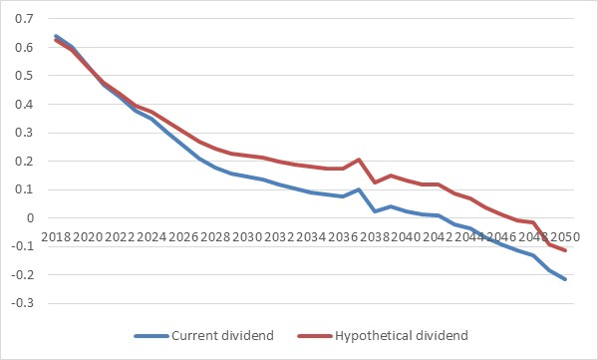
3. Contribución del trabajo productivo no remunerado y su relación con el dividendo de género en El Salvador
Simulando el impacto de un incremento en la participación de las mujeres en el mercado laboral de 42.18% a 50.00% en el dividendo demográfico
El Salvador 2018-2050. Dividendo demográfico actual e hipotético
Fuente: Elaboración propia con base en Peña y Rivera (2016) y Digestyc et al. (2010).

Slide 26
3. Contribución del trabajo productivo no remunerado y su relación con el dividendo de género en El Salvador
El Salvador 1970-2050. Dividendo demográfico actual e hipotético
PIB crecimiento 2% 2018-2033 |  | 1970-2033 | 2018-2033 | 2034-2050
Dividendo acumulado | Actual | 22.35 | 4.997 | -0.403
 | Hipotético | 24.06 | 5.634 | 1.356
Tasa promedio de crecimiento del dividendo | Actual | 0.349 | 0.312 | -0.024
 | hipotético | 0.376 | 0.352 | 0.08
Fuente: Elaboración propia con base en Peña y Rivera (2018) y Digestyc et al. (2010).

Slide 27
3. Contribución del trabajo productivo no remunerado y su relación con el dividendo de género en El Salvador
El Salvador 2010. Demanda de cuidado y personal necesario para suplir demanda
Actividad | Total de horas de cuidado por día (demanda) (A) | Personas para suplir demanda de cuidado (8 horas diarias) (B) | Número de personas para cuidar 10 personas a la vez (C)
Cuidado de niños y niñas (interior y fuera del hogar) | 440,248 | 55,031 | 5,503
Cuidado de adultos/as y personas mayores (al interior y fuera del hogar) | 20,928 | 2,616 | 262
Fuente: Elaboración propia con datos de Digestyc (2010) y Digestyc (2010a).

Slide 28
4. ¿Es el sistema de protección social sostenible en el largo plazo dada la transición demográfica del país?
Source: Author´s calculations based on Peña and Rivera (2016).

Slide 29
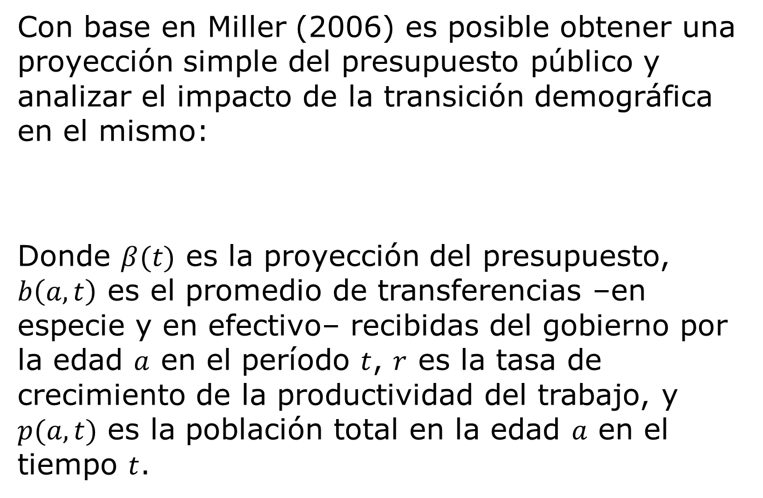
4. ¿Es el sistema de protección social sostenible en el largo plazo dada la transición demográfica del país?
Con base en Miller (2006) es posible obtener una proyección simple del presupuesto público y analizar el impacto de la transición demográfica en el mismo:
Donde $β(t)$ es la proyección del presupuesto, $b\left(a, t\right)$ es el promedio de transferencias –en especie y en efectivo– recibidas del gobierno por la edad $a$ en el período $t$, $r$ es la tasa de crecimiento de la productividad del trabajo, y $p(a,t)$ es la población total en la edad $a$ en el tiempo $t$.
$$β\left(t\right)=sum\left\{b\left(a,t\right)∗\exp\left(r∗t\right)∗p\left(a,t\right)\right\}$$

Slide 30
4. ¿Es el sistema de protección social sostenible en el largo plazo dada la transición demográfica del país?
Supuestos:
Para obtener el crecimiento del PIB, se asumió una proporción fija entre el PIB y el agregado de ingresos laborales usados en las CNT, el cual crece según una tasa fija de crecimiento de la productividad.
Para reflejar un incremento en las prioridades de atención en salud y atención a la situación de pobreza y otro tipo de seguridad social, como parte del cumplimiento de la Agenda 2030, se asume que el crecimiento de estos rubros de gasto se encuentra un punto porcentual arriba del crecimiento de la produtividad.
El gasto público en pesniones crece de acuerdo a las estimaciones realizadas por la Superintendencia del Sistema Financiero(2018).

Slide 31
4. ¿Es el sistema de protección social sostenible en el largo plazo dada la transición demográfica del país?
Asumiendo que no hay incremento en los ingresos públicos o reducciones del gasto
Proyección presupuestaria por sus componentes (en porcentajes del PIB). El Salvador 2018-2050
Proyección presupuestaria por indicadores fiscales (en porcentajes del PIB). El Salvador 2018-2050
Fuente: Estimaciones propias con base en Miller (2006) y Peña y Rivera (2016).

Slide 32
4. ¿Es el sistema de protección social sostenible en el largo plazo dada la transición demográfica del país?
En este scenario alternativo, se assume un incremento en los ingresos del sector público a razón de 0.05% por año de 2018 a 2050
Proyección presupuestaria por sus componentes (en porcentajes del PIB). El Salvador 2018-2050
Proyección presupuestaria por indicadores fiscales (en porcentajes del PIB). El Salvador 2018-2050
Fuente: Estimaciones propias con base en Miller (2006) y Peña y Rivera (2016).

Slide 33
5. Recomendaciones
El país debe empezar a desarrollar herramientas que le permitan analizar las consecuencias de la transición demográfica en el área socioeconómica. Este es un esfuerzo que entes públicos como la Secretaría Técnica y de Planificación de la Presidencia (STTP) pueden liderar.
La promoción de un crecimiento económico inclusivo en El Salvador es primordial para el alance de los ODS y para atajar los desafíos de la transición demográfica.
fortalecer el sistema de protección social salvadoreño, principalmente a través de la promoción de la creación de empleo decente, pero también creando un sistema de protección social integral.

Slide 34
5. Recomendaciones
El Salvador debe incentivar la participación laboral de las mujeres, evitando que el trabajo productivo no remunerado que se realiza al interior del hogar sea un obstáculo para su participación.
el país debe crear programas públicos y privados que incentiven la atención de la demanda de cuidado (por ejemplo, creando guarderías en instituciones públicas y promoviendo la creación de guarderías empresariales que dependan del tamaño de la empresa).
programas que incentiven la corresponsabilidad en cuanto al trabajo productivo no remunerado entre hombres y mujeres.

Slide 35
5. Recomendaciones
El país debe establecer medidas fiscales que permitan hacer frente a esta demanda de recursos adicionales. El incremento de los ingresos del sector público, así como un uso más eficiente y efectivo del gasto público se muestran fundamentales para lograr este objetivo.
La sostenibilidad de la deuda en el largo plazo en un punto que no se puede soslayar. Debe tenerse presente que al sacar mayor provecho del dividendo demográfico las finanzas públicas se fortalecerían en vistas a afrontar las presiones del progresivo envejecimiento poblacional.
Toda medida de política fiscal debería de tener un carácter progresivo, evitando menoscabar los esfuerzos por reducir la desigualdad, en consonancia con las metas establecidas en el ODS 11, reducción de las desigualdades.

